Slide 1
SQL进阶指南

Slide 2
1、CASE WHEN
2、窗口函数
3、分析函数
4、case when 与分析函数联合
5、列拆行/行合列
6、数据立方体
目录

Slide 3
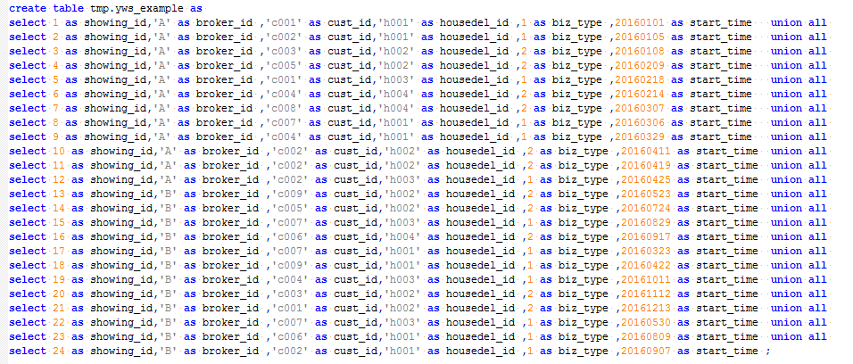
数据准备

Slide 4
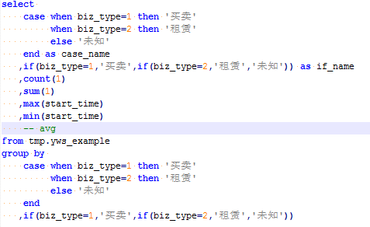
SQL-CASE WHEN /if() /nvl()
CASE WHEN与IF()\NVL()
1、case when 语法中when 语句可以多次使用，最后可以使用else ,类似if --else if --else if --else .
2、if()可以写成与case when 等价。但条理性比较差，不容易组织代码
3、nvl() 更简单，但功能有限。完全可以使用case when /if()替换
常见用法
1、编码转换 ---- 如右图
2、连续数据离散化
3、分类合并
4、case when 经常与聚合函数配合使用，实现分支计算
5、与聚合函数配合使用，实现行转列功能

Slide 5
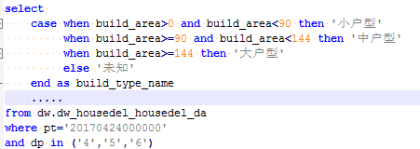
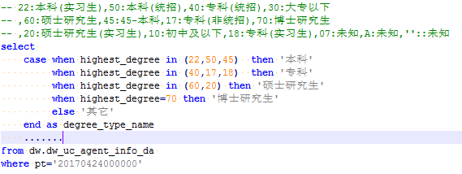
case when -- 离散化 、合并

Slide 6
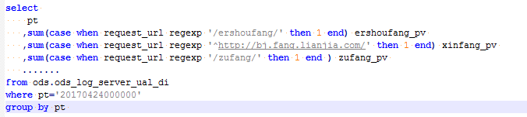
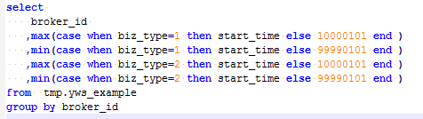
case when -- 分支计算、行转列

Slide 7
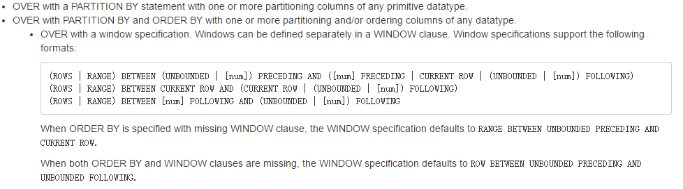
窗口函数
URL: https://cwiki.apache.org/confluence/display/Hive/LanguageManual+WindowingAndAnalytics
LEAD/LAG--相对取值
first_value/last_value--绝对取值
count/sum/min/max/avg--相对聚合

Slide 8
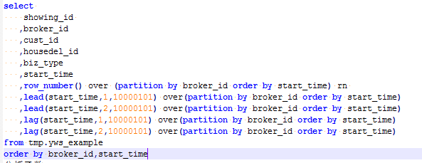
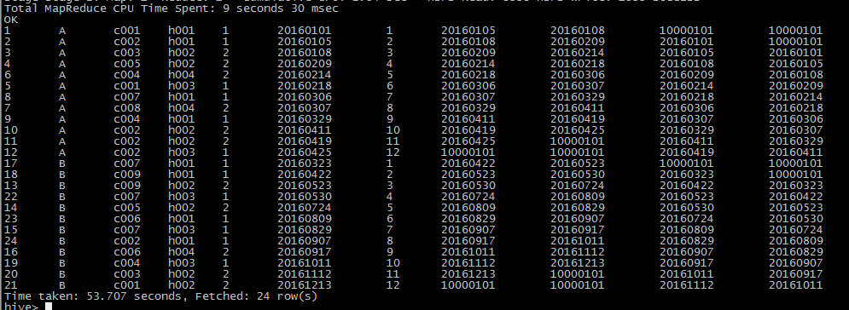
窗口函数-lead/lag 相对偏移取值
lead 向后取指定位置列值，如果没有则填默认值
lag 与lead向反，是向前取值
lead(取值列，窗口内偏移量，默认值)
lag(取值列，窗口内偏移量，默认值)
over(partition by 分窗口的列 order by 排序列 )
取值列，窗口内偏移量，默认值

Slide 9
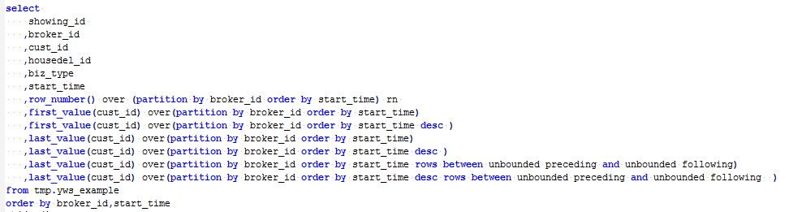
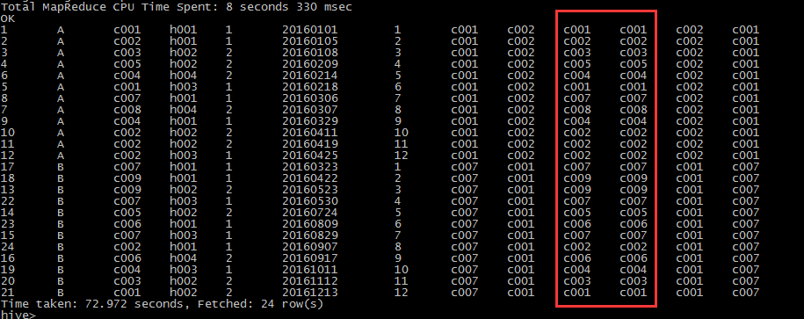
窗口函数-first_value/last_value 绝对偏移取值

Slide 10
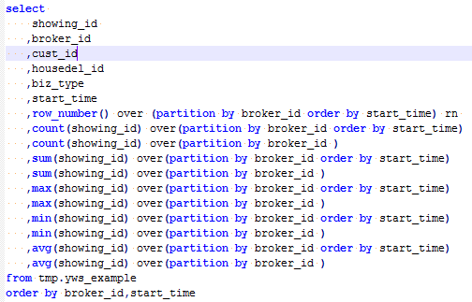
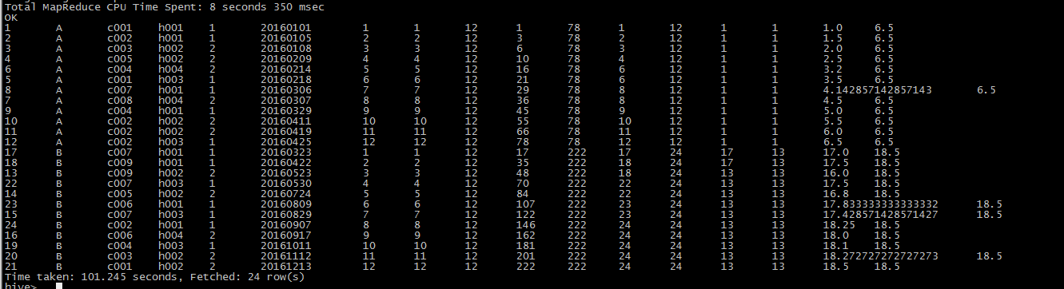
hive 2.1 支持在count/sum/avg窗口中使用distinct,实现窗口内去重, hive2.2支持在函数内使用distinct 且窗口内使用order by
窗口函数-count/sum/min/max/avg

Slide 11
分析函数
RANK
ROW_NUMBER
DENSE_RANK
CUME_DIST
PERCENT_RANK
NTILE

Slide 12
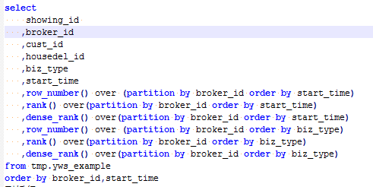

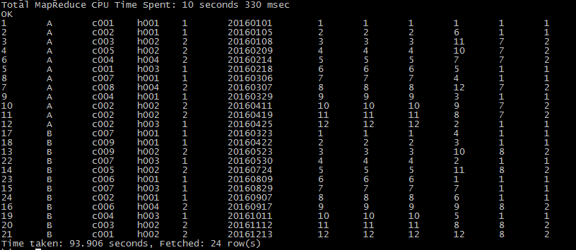
分析函数-row_number/rank/dense_rank
row_number :按顺序组内自增，排序相同的也会增加序号
rank:按顺序组内自增,排序相同的，序号相同，序号不连续
dense_rank：按顺序组内自增,排序相同的，序号相同，序号连续
hive2.1支持在分析函数中使用聚合函数，如上图

Slide 13
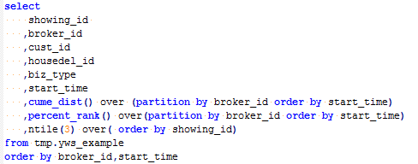
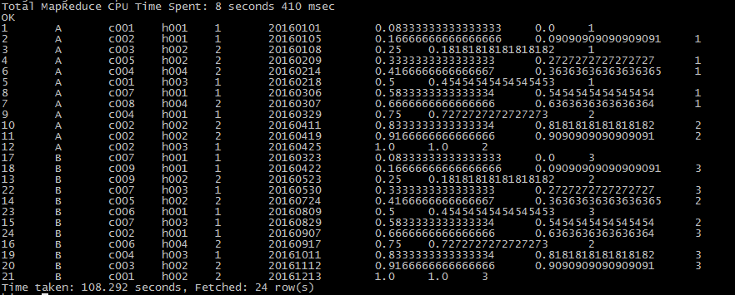
分析函数-cume_dist/percent_rank/ntile
CUME_DIST 小于等于当前值的行数/分组内总行数
PERCENT_RANK 分组内当前行的RANK值-1/分组内总行数-1
ntile组内排序分组函数，并给出分组号

Slide 14
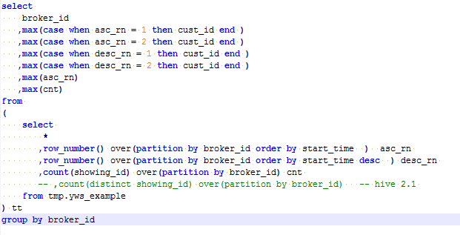
聚合函数、case when 与row_number结合
row_number 用于分组排序，然后取指定序号的行数据(rank/dense_rank在同分组内同序号有多行的情况，一般不使用)
聚合函数+case when 用于行转列
具体例子：
取经纪人前2次带看的客源ID ，及最后2次带看的客源ID，及带看的总次数

Slide 15
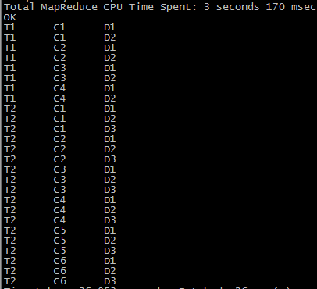
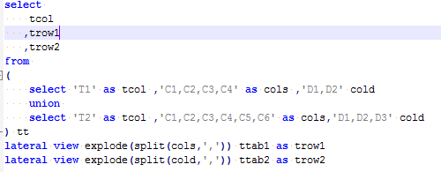
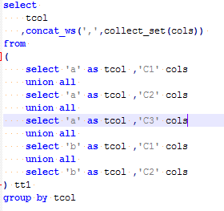

列拆行 行合列
拆
https://cwiki.apache.org/confluence/display/Hive/LanguageManual+LateralView
合
https://cwiki.apache.org/confluence/display/Hive/LanguageManual+UDF

Slide 16
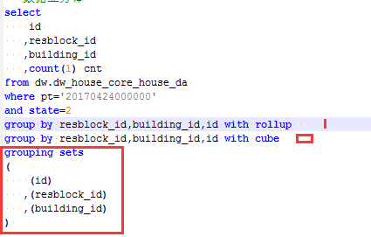
数据立方体 rollup/cube/grouping sets
需要各种维度组合或者各种维度下的相同指标汇总数使用
维度放在不同的列，指标放在相同的列
参与计算的维度列必须非空
https://cwiki.apache.org/confluence/display/Hive/Enhanced+Aggregation%2C+Cube%2C+Grouping+and+Rollup
with rollup 上卷操作 有层级关系
with cube 各种列组合 维度独立
grouping sets指定列组合
with rollup/cube 方便，但消耗资源
grouping sets 按需计算，但需要指定计算的维度组合

